Slide 1


CON REPRODUCCION
MANUAL Y MUSICA

Slide 2

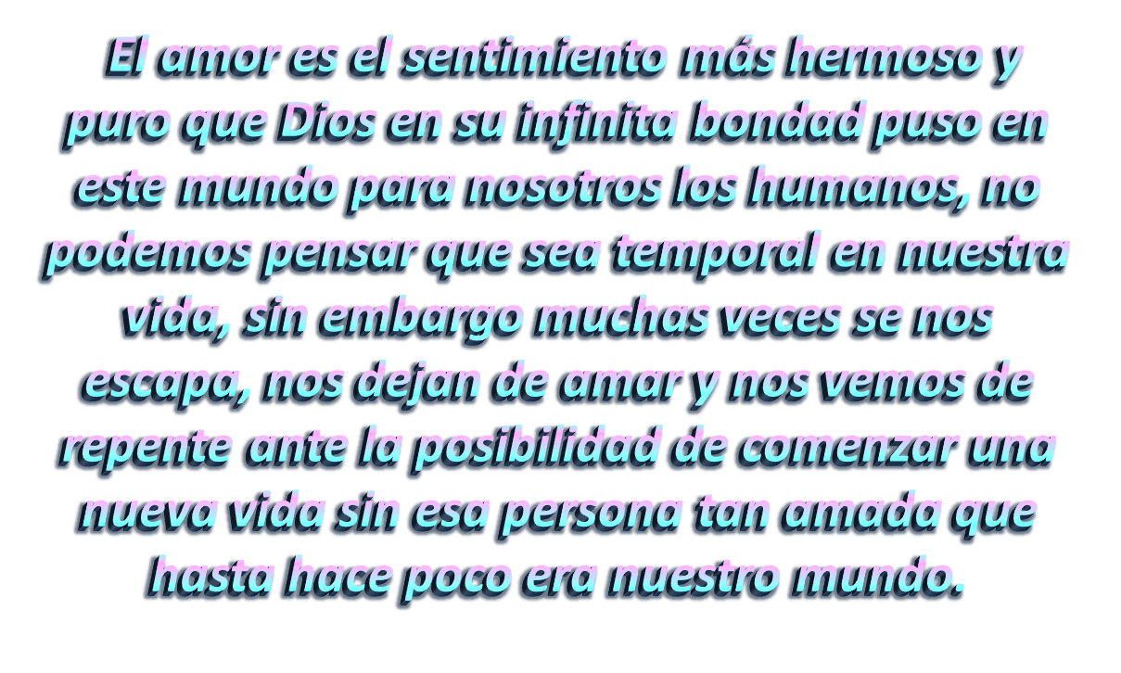

Slide 3
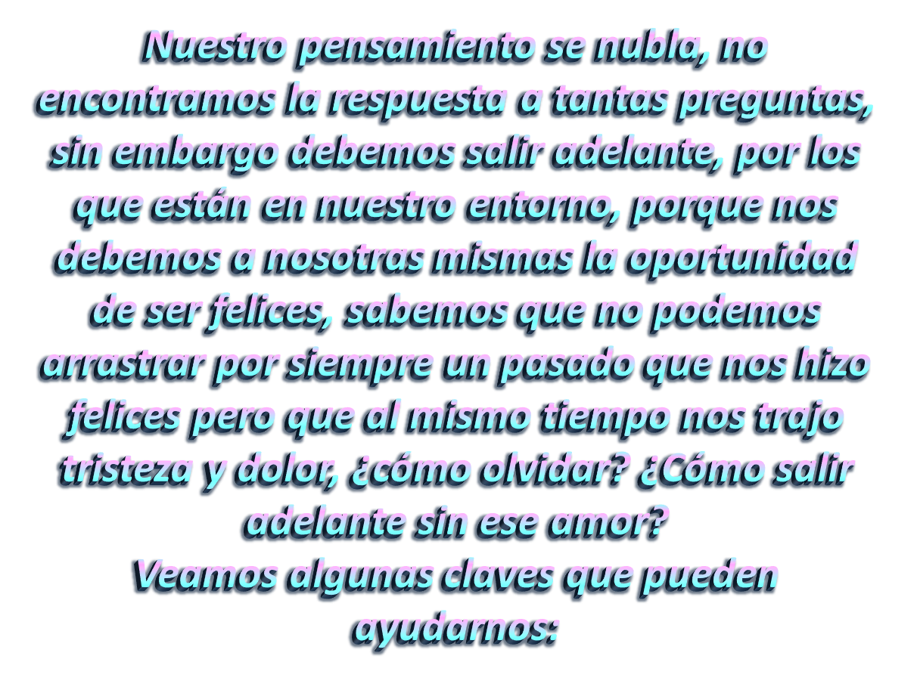

Slide 4




Slide 5

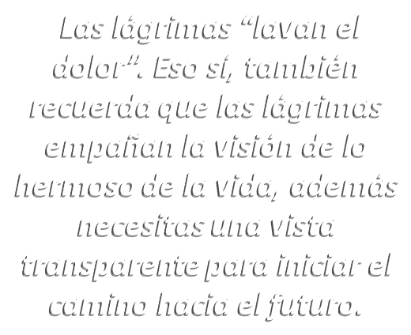

Slide 6
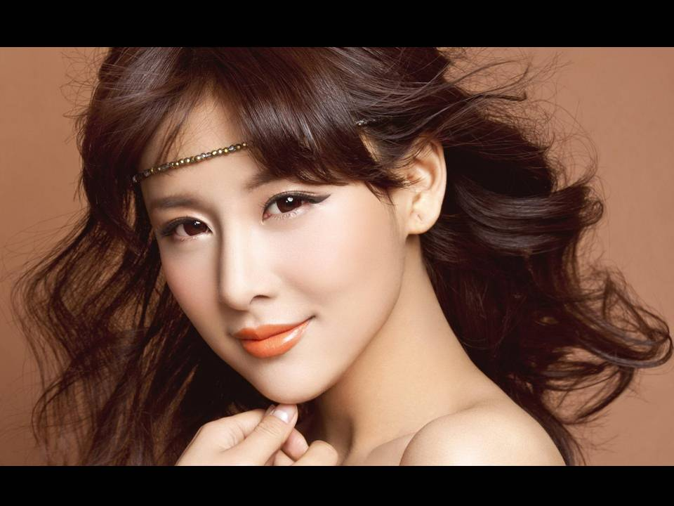


Slide 7



Slide 8



Slide 9

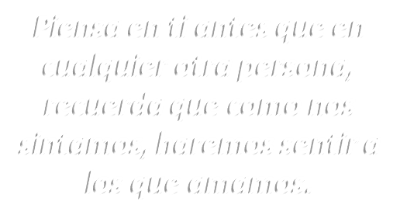

Slide 10



Slide 11



Slide 12
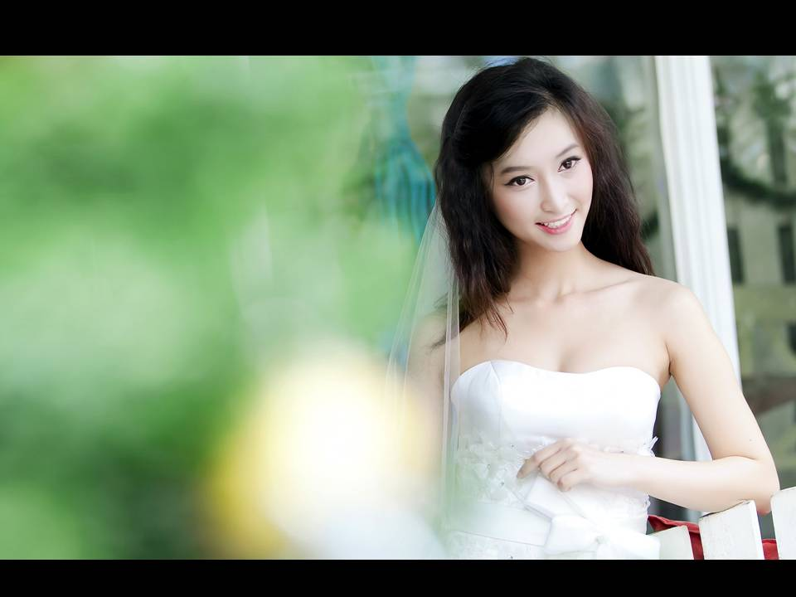


Slide 13



Slide 14

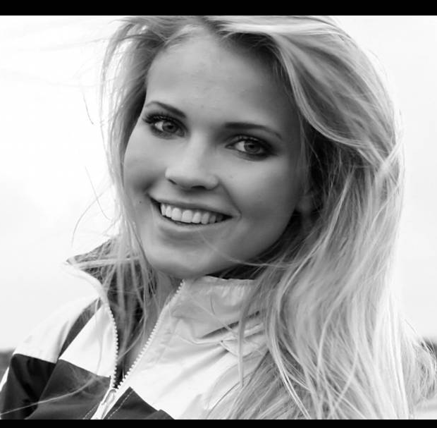



Slide 15



Accede a la sección que desees desde aquí:
Propia Creación
De la Red
Dedicatorias | Fechas Especiales | Graciosos
Historia y Arte | Lugares | Musicales
Naturaleza y Ciencias | Política | Reflexión
Religiosos | Románticos | Salud
Dedicatorias | Fechas Especiales | Graciosos
Historia y Arte | Lugares | Musicales
Naturaleza y Ciencias | Política | Reflexión
Religiosos | Románticos | Salud
Si deseas recibir pps periódicamente en tu correo electrónico subscríbete aquí:

